Slide 1


Slide 2

讲师简介
享学课堂 -Zero老师
系统架构师、项目经理
前阿里P7移动架构师，曾就职于Nubia等一线互联网公司。有多年的项目研发经验，精通Android 高级控件开发，性能优化，多种开源框架开发经验，热爱代码，对Android情有独钟，讲课生动，有激情。
◆ QQ：3417671365

Slide 3
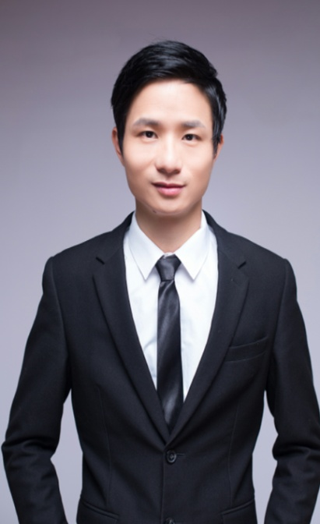
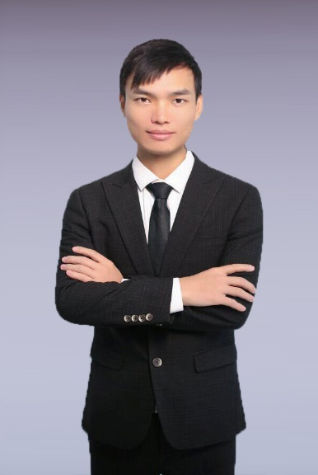
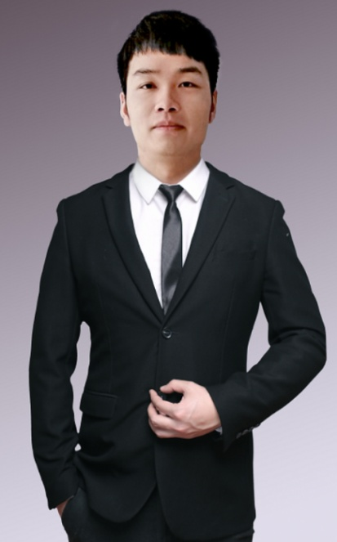
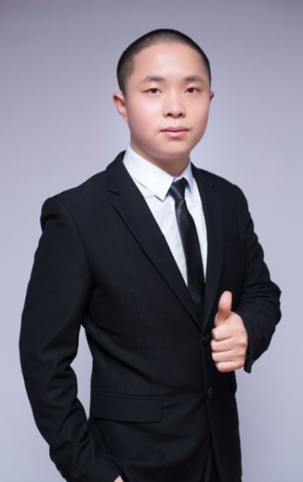
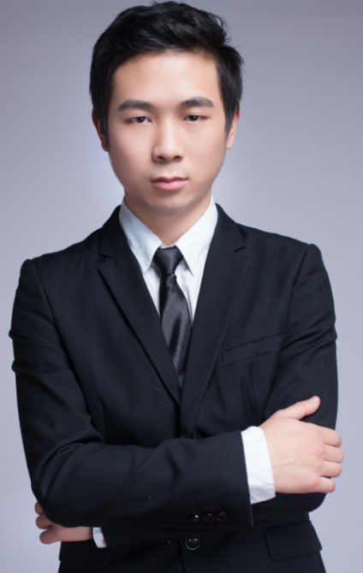
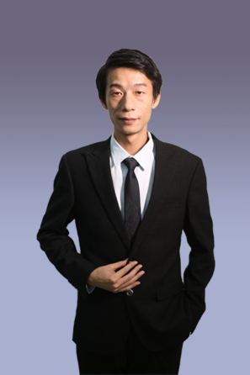
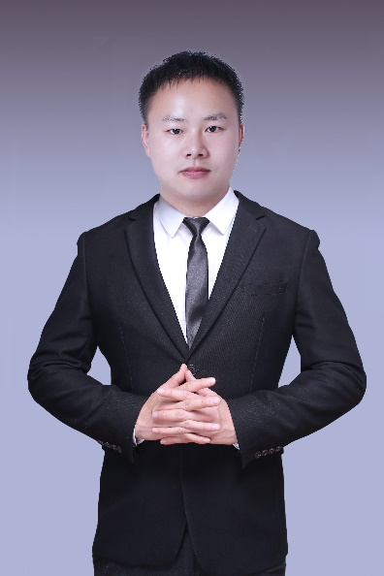
享学讲师团队
享学VIP讲师介绍
Allen老师
国防科大研究生毕业，
全球首批Android开发者,中国联通移动架构师
Zero老师
前阿里P7移动架构师，
曾就职于Nubia等一线互联网公司。
Lance老师
某游戏公司主程，
前爱奇艺高程。
Jett老师
前东芝，东方集团资深架构师。
Derry老师
Android系统定制，
腾讯IOT，阿里平台，联通运维，资深工程师。
Alvin老师
曾就职于三星、
小米，项目经理
Leo 老师
某创业公司技术总监，网易特约讲师

Slide 4



关注享学课堂 免费领取课程
了解更多优惠活动

Slide 5
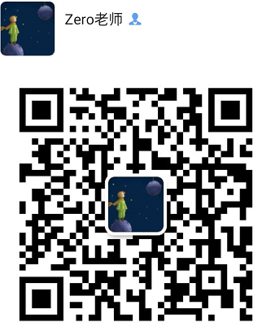

往期视频加肉兰老师微信
课程大纲阿媛老师：1413650094

Slide 6


Slide 7
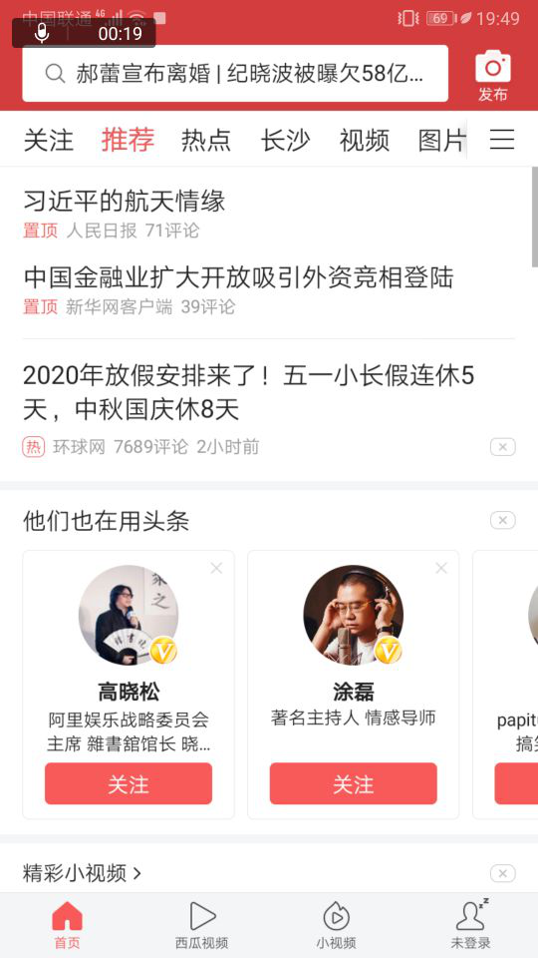
今日头条ViewPager指示器

Slide 8
01
我们是什么人
92%没有看过
View/ViewGroup源码
52%的人没有写过自定义View
62%不知道MeasureSpec
结论：我们的问题很严重，几乎都在使用别人的代码构建自己的app

Slide 9
往期视频加肉兰老师微信
课程大纲阿媛老师：1413650094

Slide 10
自定义View基础

Slide 11
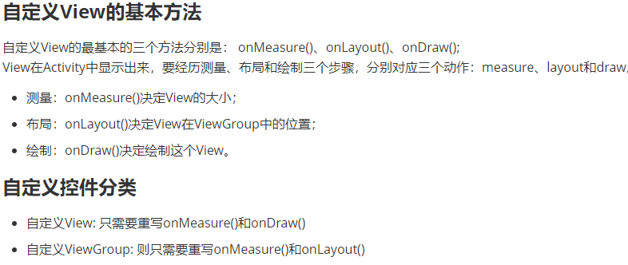
自定义控件实现过程

Slide 12
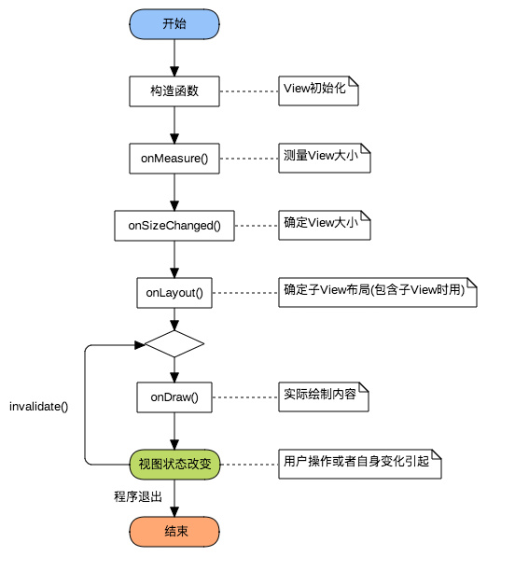
自定义View的绘制流程

Slide 13

01
自定义View的绘制流程
测量View的大小
确定子View布局
实际绘制内容
所以，自定义View主要是实现 onMeasure + onDraw
自定义ViewGroup主要是实现onMeasure + onLayout

Slide 14
往期视频加肉兰老师微信
课程大纲阿媛老师：1413650094
xiangxue_zero

Slide 15
绘制流程

Slide 16
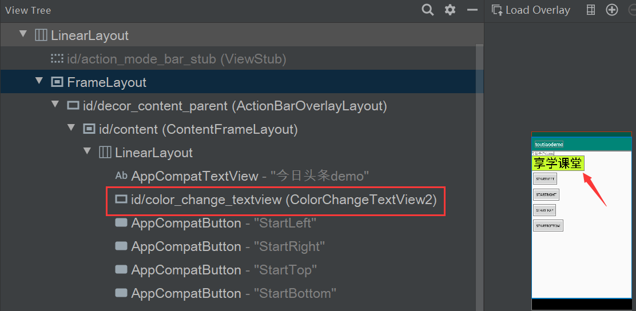

Slide 17
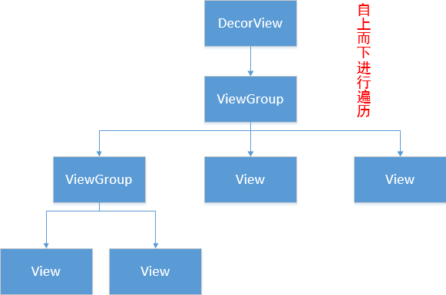
View的层级结构

Slide 18
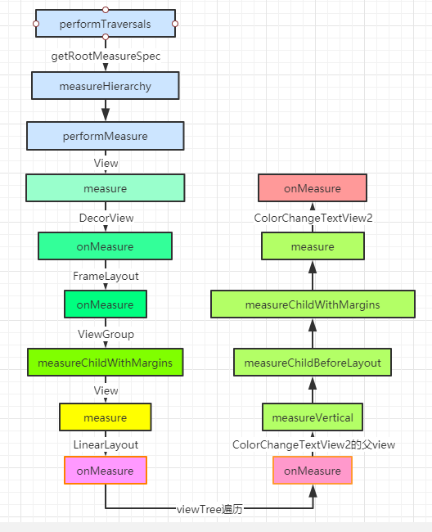
measureSpec从哪儿来的？

Slide 19
往期视频加肉兰老师微信
课程大纲阿媛老师：1413650094

Slide 20

01
MeasureSpec 是什么？
android:layout_width="match_parent"
android:layout_width="wrap_content"
android:layout_width="10dp" LayoutParams

Slide 21
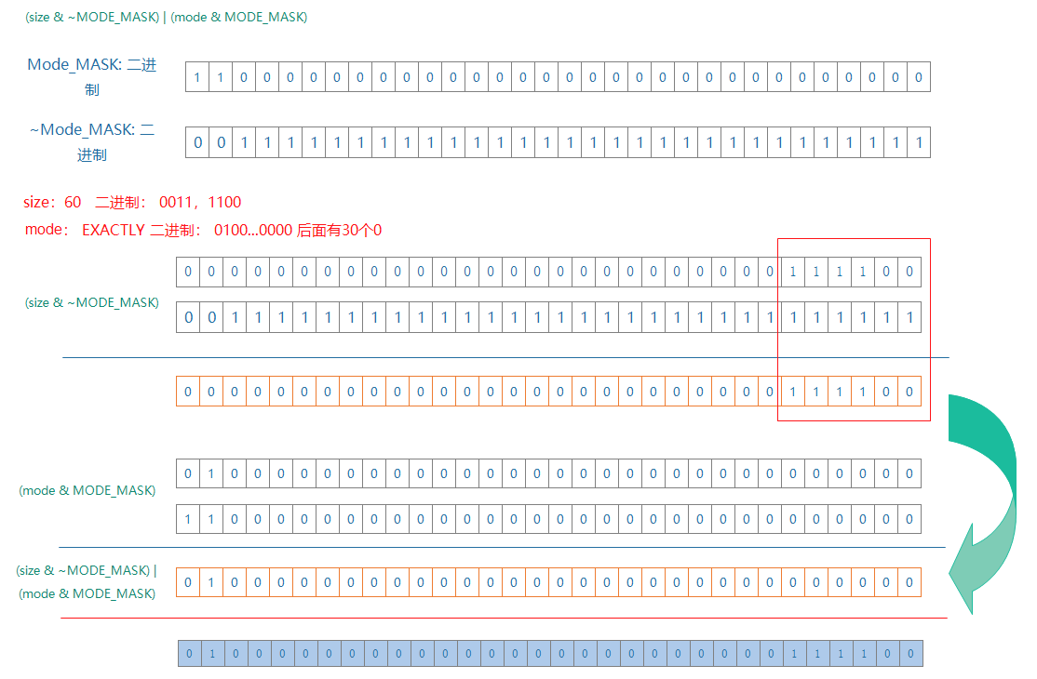
01
新浪面试题：MeasureSpec 原理

Slide 22
01
MeasureSpec 是什么？
MeasureSpec是View中的内部类，基本都是二进制运算。由于int是32位的，用高两位表示mode，低30位表示size，MODE_SHIFT = 30的作用是移位
UNSPECIFIED：不对View大小做限制，
EXACTLY：确切的大小，如：100dp或者march_parent
AT_MOST：大小不可超过某数值，如：wrap_content

Slide 23

getChildMeasureSpec如何理解？
“爸我准备结婚，要买房子，还缺点钱”
“你要多少？”

Slide 24

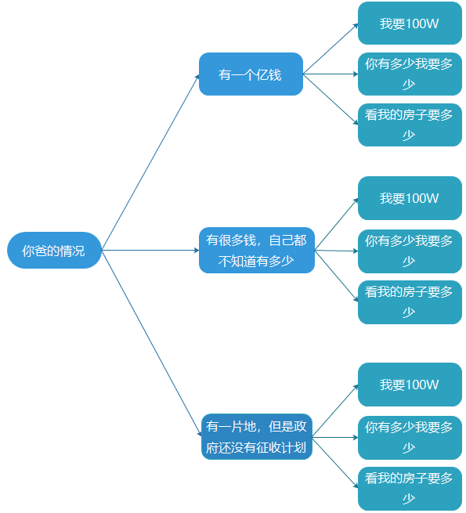
01
一道面试题：为什么要measure？
getChildMge't'C'hi'leasureSpec原理解析
明确的给你 100W
明确的把你爸的钱全给你
最多不能超过你爸的钱
把你要的明确给你
明确的把你爸的钱全给你，但不能超过他的
最多不能超过你爸的钱
等政府部门的情况
等政府部门的情况
等政府部门的情况

Slide 25
往期视频加肉兰老师微信
课程大纲阿媛老师：1413650094

Slide 26
Canvas文字测量

Slide 27
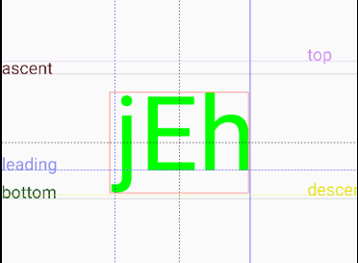
文字的测量

Slide 28
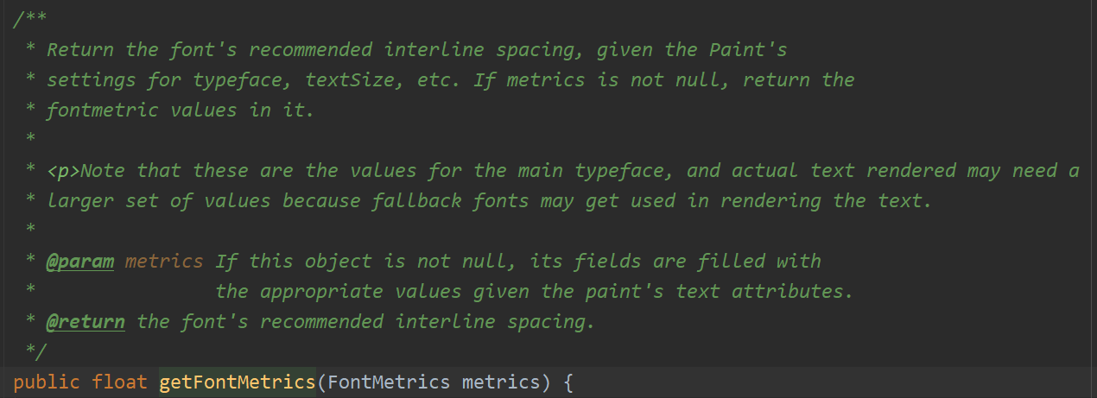
获取FontMetrics

Slide 29
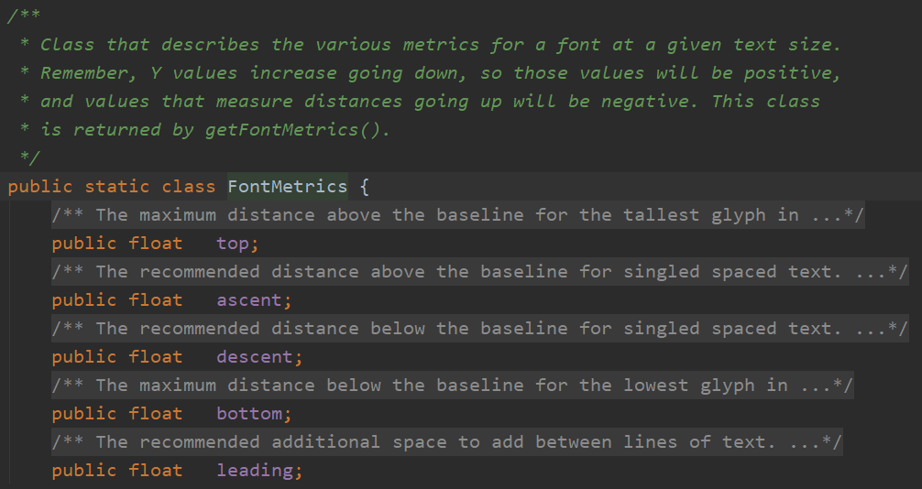
FontMetrics

Slide 30
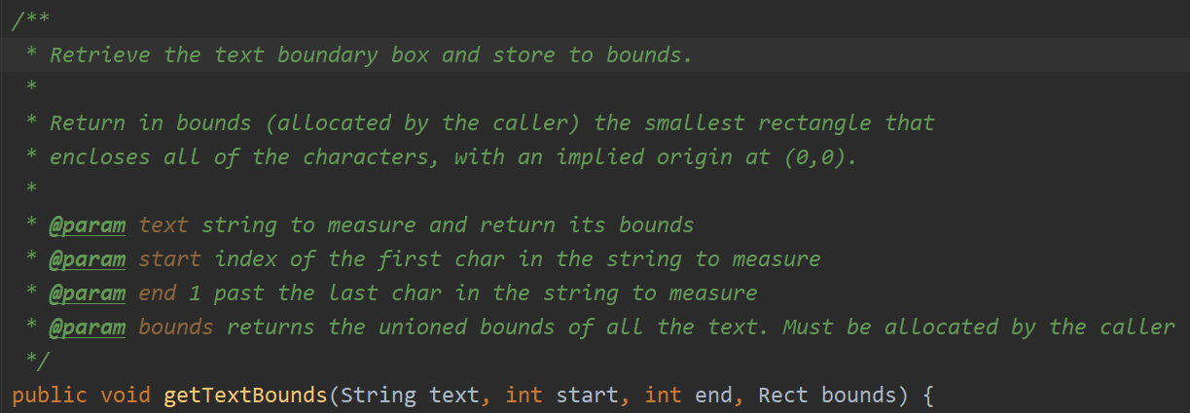
获取文字的最小空间

Slide 31
文字测量
基准点是baseline
Ascent是baseline之上至字符最高处的距离
Descent是baseline之下至字符最低处的距离
Leading文档说的很含糊，其实是上一行字符的descent到下一行的ascent之间的距离
Top指的是指的是最高字符到baseline的值，即ascent的最大值
bottom指的是最下字符到baseline的值，即descent的最大值

Slide 32
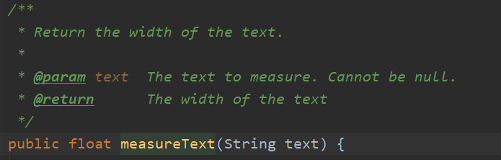
测量文字的宽度

Slide 33
往期视频加肉兰老师微信
课程大纲阿媛老师：1413650094

Slide 34
绘制基础

Slide 35
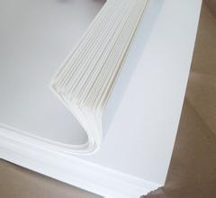


onDraw的三要素
Canvas
Paint
Draw

Slide 36
Paint常用方法
Paint类主要用于设置绘制风格：包括画笔的颜色画笔触笔粗细、填充风格及文字的特征
方法 | 简要说明
setARGB(int a, int r, int g, int b) | 设置颜色
setAlpha(int a) | 设置透明度
setAntiAlias(boolean aa) | 设置是否抗锯齿
setColor(int color) | 设置颜色
setPathEffect(PathEffect effect) | 设置绘制路径时的路径效果
setShader(Shader shader) | 设置画笔的填充效果
setShadowLayer(float radius, float dx, float dy, int shadowColor) | 设置阴影

Slide 37
Paint常用方法
方法 | 简要说明
setStrokeWidth(float width) | 设置画笔的宽度
setStyle(Paint.Style style) | 设置画笔的填充风格
setTextAlign(Paint.Align align) | 设置文字对齐方式
setTextScaleX(float scaleX) | 设置文字水平拉伸比例
setTextSize(float textSize) | 设置文字的大小
setStrokeCap(Paint.Cap cap) | 设置画笔的形状
setStrokeJoin(Paint.Join join) | 设置画笔转弯处的连接风格

Slide 38
往期视频加肉兰老师微信
课程大纲阿媛老师：1413650094

Slide 39
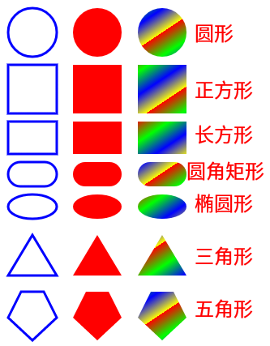
Canvas绘制
2、绘制几何图像
canvas.drawArc （扇形）
canvas.drawCircle（圆）
canvas.drawOval（椭圆）
canvas.drawLine（线）
canvas.drawPoint（点）
canvas.drawRect（矩形）
canvas.drawRoundRect（圆角矩形）
canvas.drawVertices（顶点）
cnavas.drawPath（路径）
3、绘制图片
canvas.drawBitmap （位图）
canvas.drawPicture （图片）
4、文本
canvas.drawText

Slide 40
屏幕显示与Canvas关系

Slide 41
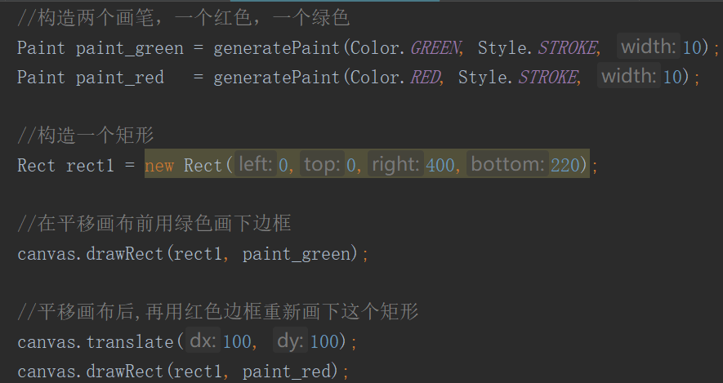
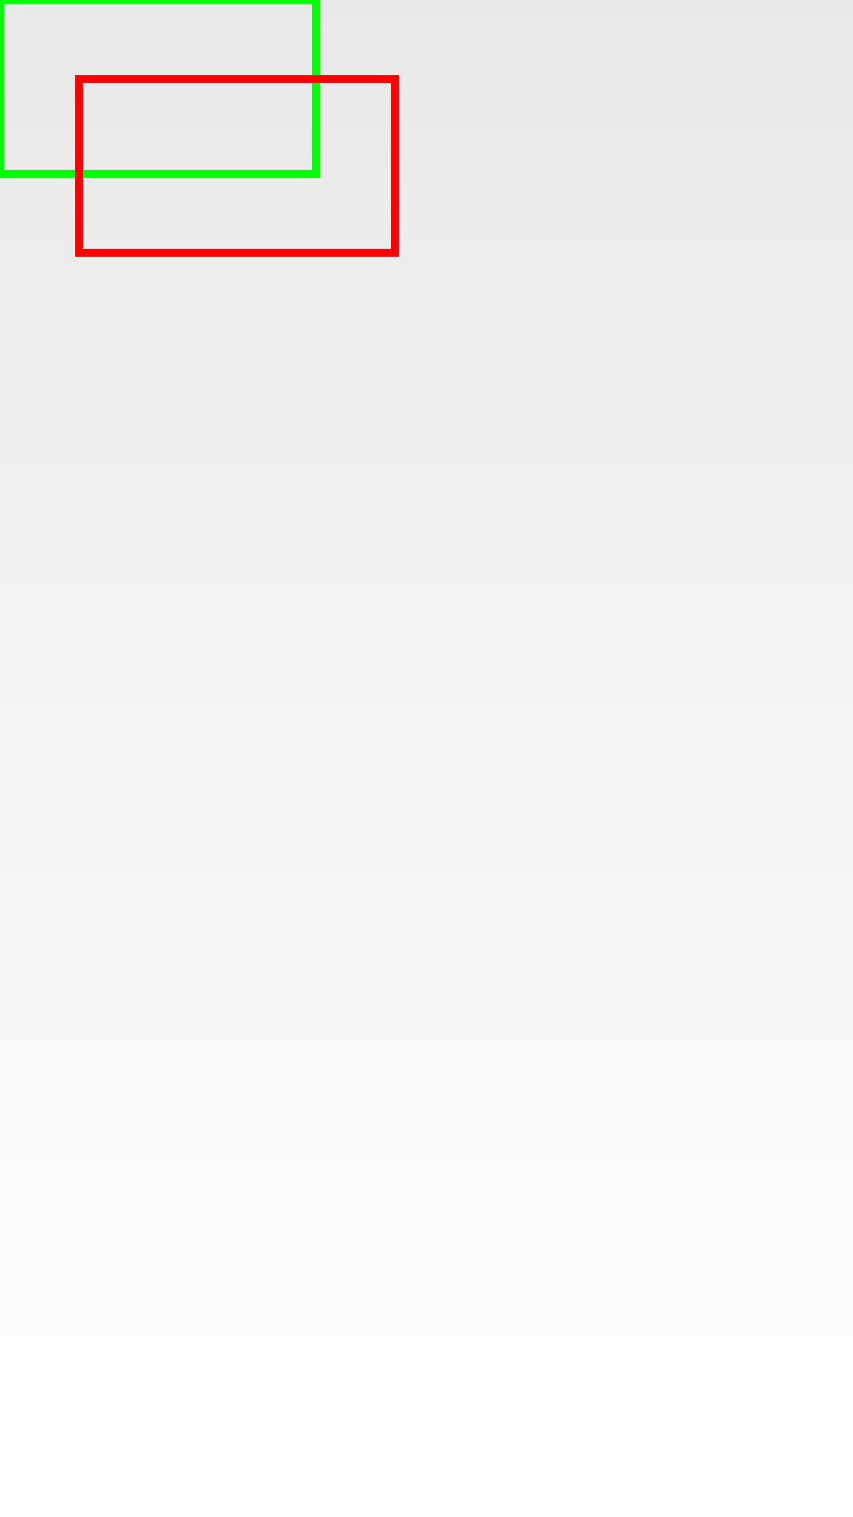
屏幕显示与Canvas的关系
这个结果的关键问题在于，为什么绿色框并没有移动？

Slide 42
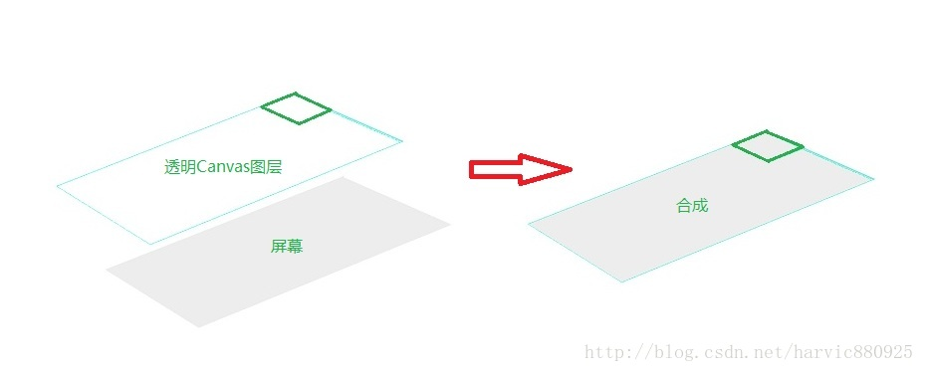
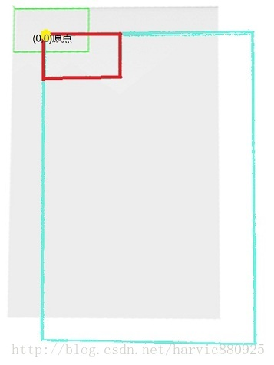
屏幕显示与Canvas的关系
Canvas是一个很虚幻的概念，相当于一个透明图层（用过PS的同学应该都知道），每次Canvas画图时（即调用Draw系列函数），都会产生一个透明图层，然后在这个图层上画图，画完之后覆盖在屏幕上显示。所以上面的两个结果是由下面几个步骤形成的
canvas.drawRect(rect1, paint_green)
上半年
canvas.drawRect(rect1, paint_red)

Slide 43
往期视频加肉兰老师微信
课程大纲阿媛老师：1413650094

Slide 44
Canvas保存与回滚

Slide 45
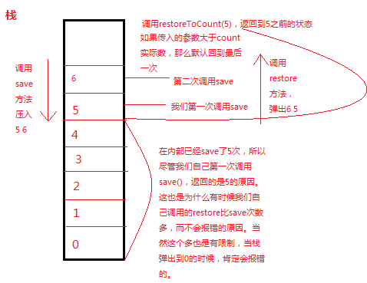
Canvas的保存和回滚
Canvas还提供了保存和回滚属性的方法(save和restore)，比如你可以先保存目前画纸的位置(save)，然后旋转90度，向下移动100像素后画一些图形，画完后调用restore方法返回到刚才保存的位置。

Slide 46
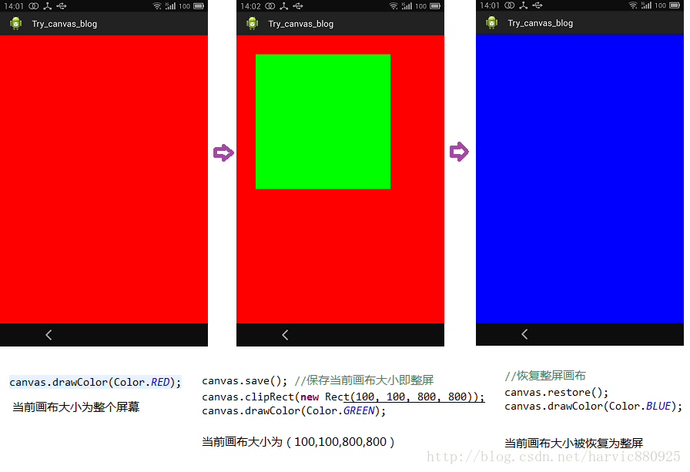
Canvas的保存和回滚

Slide 47
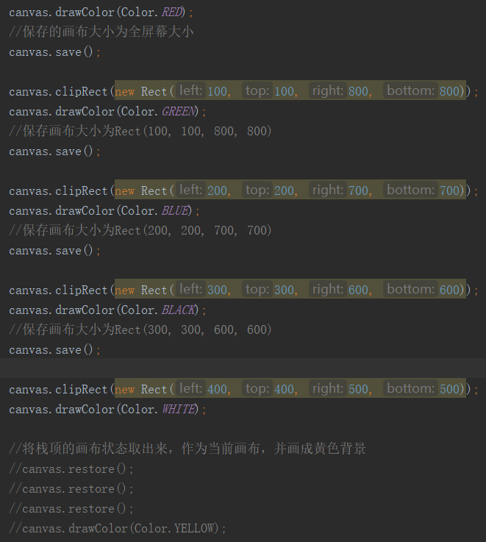

Canvas的保存和回滚

Slide 48
往期视频加肉兰老师微信
课程大纲阿媛老师：1413650094

Slide 49
Canvas画布剪裁

Slide 50
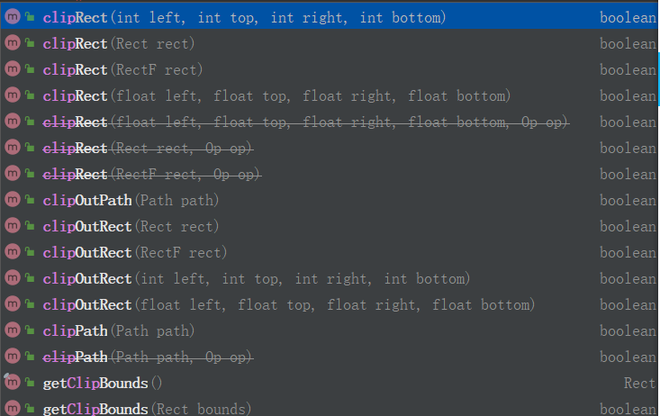
Canvas画布剪裁
clipRect函数是android.graphics.Canvas类下一个用于对画布进行矩形裁剪的方法。
它裁剪了我们想要的绘制区域 ， 有点类似ps里面的遮罩效果

Slide 51
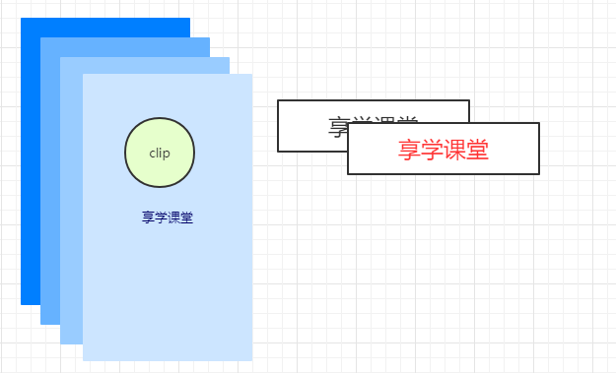

Slide 52
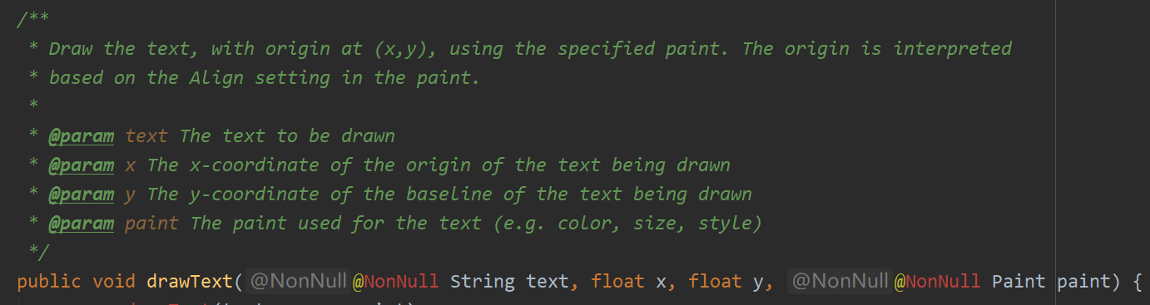
绘制文字

Slide 53
往期视频加肉兰老师微信
课程大纲阿媛老师：1413650094

Slide 54
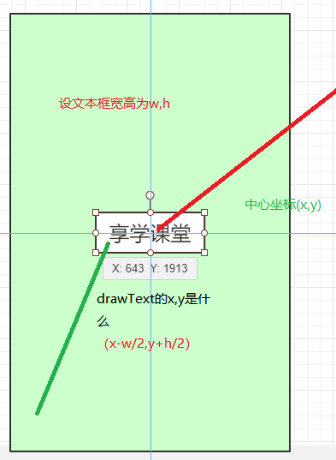
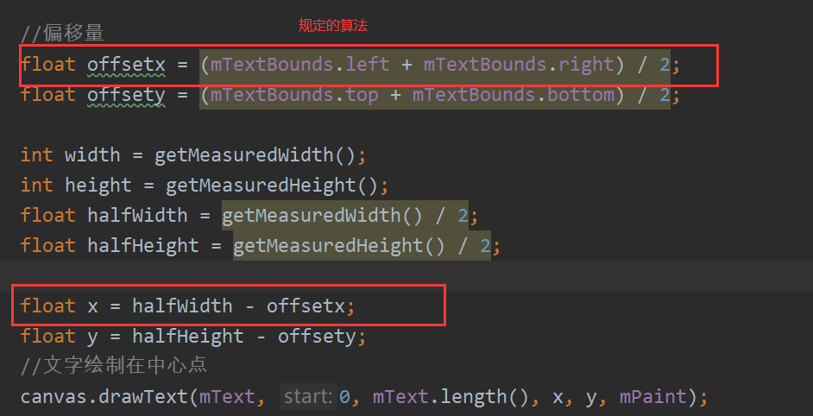
如何把文字绘制在View的中心

Slide 55
往期视频加肉兰老师微信
课程大纲阿媛老师：1413650094

Slide 56
现在的你？
技术太落后
想去大厂
公司技术框架落后，工作主要
是堆砌业务，没有机会接触底层技术
一直待在中小型公司或者外包公司，想去BAT等一线互联网公司
工作危机
自学很迷茫
掌握的技术与工作年限严重不匹配，技术能力无法胜任目前工作岗位，或者无法通过BAT等一线互联网公司的面试
Android技术栈太多，不知道该学哪些，看书看博客效率太低，没人指导很迷茫，刚学完的技术很快就遗忘了
Notes:
https://github.com/Tencent/tinker/blob/dev/tinker-android/tinker-android-loader/src/main/java/com/tencent/tinker/loader/SystemClassLoaderAdder.java

Slide 57

怎样学习这个知识体系？
自学
买书学习
朋友请教

Slide 58
自学？
课程咨询阿媛老师：2807762965
方向
耗时
技术无法落地
坚持不下来
学习的方向和目标 无法把控 学习的程度难以掌握
自己遇到了问题，查资料需要很长时间，资料还不一定是对的，这样就增添了学习成本，甚至会导致学习流产
自己学习，缺乏实际的项目，学了感觉没有用，所以久而久之就会产生一种想法，反正现在没有用，等以后要有的时候再学习，然后就没有然后了
自学是没有人指导的，是一个坐冷板凳的过程，大部分人本身就是明天主义者，在没有人教，没有人在后面鞭策的时候，学习很容易就变成了，“我靠，要不今天先休息吧，明天再努力”

Slide 59
往期视频加肉兰老师微信
课程大纲阿媛老师：1413650094

Slide 60





怎样去学习？

Slide 61

关注享学课堂
免费领取课程

Slide 62
享学讲师团队
享学VIP讲师介绍
Allen老师
国防科大研究生毕业，
全球首批Android开发者,中国联通移动架构师
Zero老师
前阿里P7移动架构师，
曾就职于Nubia等一线互联网公司。
Lance老师
某游戏公司主程，
前爱奇艺高程。
Jett老师
前东芝，东方集团资深架构师。
Derry老师
Android系统定制，
腾讯IOT，阿里平台，联通运维，资深工程师。
Alvin老师
曾就职于三星、
小米，项目经理
Leo 老师
某创业公司技术总监，网易特约讲师

Slide 63
往期视频加肉兰老师微信
课程大纲阿媛老师：1413650094

Slide 64
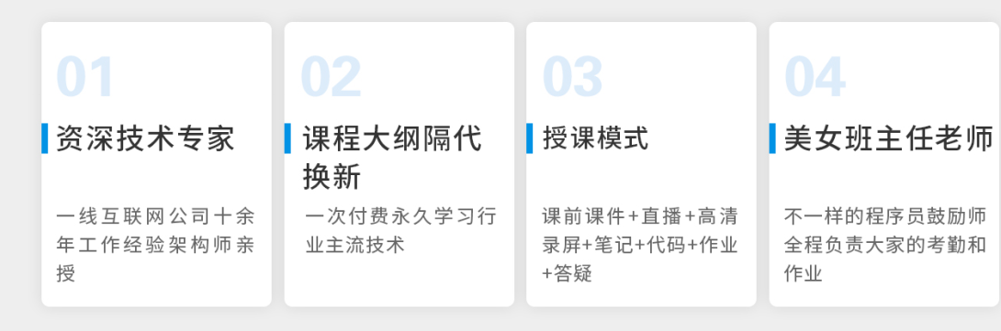
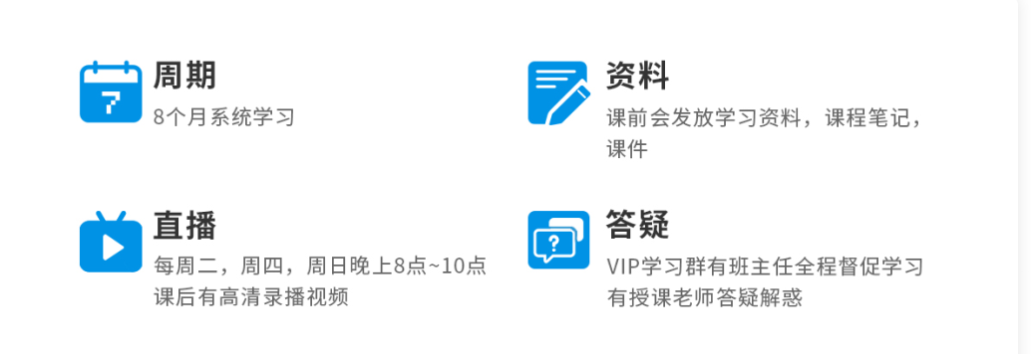
课程服务
关注享学课堂
免费领取课程

Slide 65












企业内推资源
关注享学课堂
免费领取课程

Slide 66




发展历程
2018
3月
立足行业
2018
9月
行业领先
2019
1月
全面领航
JavaVIP架构班开班及获得湘潭市政府颁发“中国创翼”二等奖荣誉证书
享学课堂VIP学员突破1000名学员
享学课堂一周年，VIP学员达到4000+
公司成立
教育口碑
更多突破
成立享学课堂入驻腾讯课堂
2018
5月
因课程口碑荣获腾讯课堂官方颁发“创造101火箭机构奖”
2018
11月
被腾讯课堂评选为官方“优质认证机构”并获得腾讯课堂“教育突破奖”
2019
6月
关注享学课堂
免费领取课程

Slide 67

企业荣誉
关注享学课堂
免费领取课程

Slide 68
失败的人永远在找接口，成功的人都在找捷径
Winners do what losers don't want to do
胜利者做失败者不愿意做的事

Slide 69
往期视频加肉兰老师微信
课程大纲阿媛老师：1413650094

Slide 70
谢谢
TECHNOLOGY
观看
Zero
关注享学课堂
免费领取课程

